Slide 1
Консультация
«Нетрадиционные приёмы развития тонких движений пальцев рук в процессах формирования зрительно – пространственных представлений»
Подготовила: учитель – логопед Н.А.Шереметьева

Slide 2
«Рука – это своего рода внешний мозг! » - писал Кант.
«Истоки способностей и дарования детей – на кончиках пальцев. От пальцев, образно говоря, идут тончайшие нити – ручейки, которые питают источник творческой мысли. Другими словами, чем больше мастерства в детской руке, тем умнее ребенок».
В. А. Сухомлинский.

Slide 3
Пуговицы
Любой педагог знает: чтобы завоевать доверие ребенка, надо обладать чем-то сокровенным и недоступным для него в обычной жизни. И таким предметом может стать обыкновенная пуговица.
Большое разнообразие пуговиц позволяет нам использовать их для коррекционных и развивающих игр по ознакомлению и закреплению таких понятий, как цвет, форма, величина. Упражняясь с пуговицами, ребенок развивает координацию движений, добиваясь точного выполнения; развивает усидчивость и произвольность психических процессов, развивает аудиальный, визуальный и кинестетический каналы восприятия, так как упражнения выполняются в режиме: услышал, увидел, сделай.
Пуговичная терапия проста в применении, манипуляции с пуговицами не образуют пыль, не вызывают аллергии, не пачкаются, ими нельзя порезаться или уколоться.

Slide 4
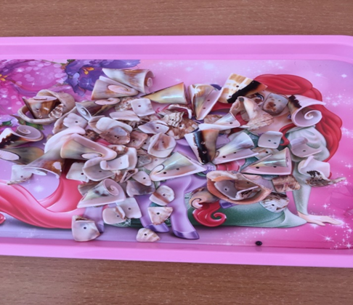
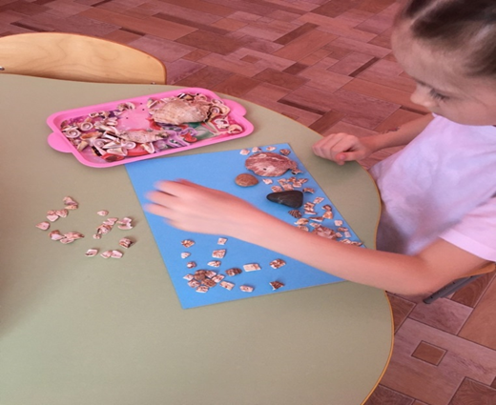
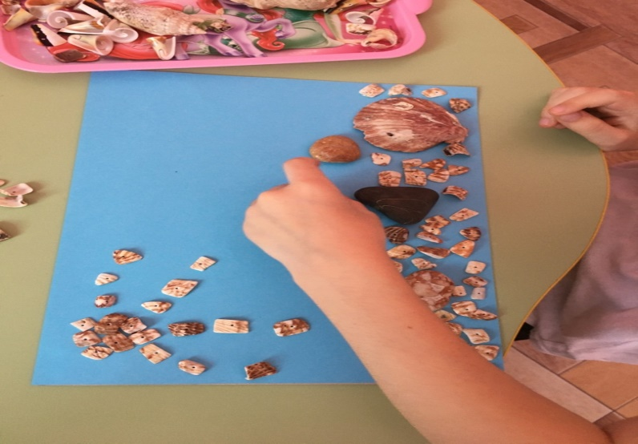
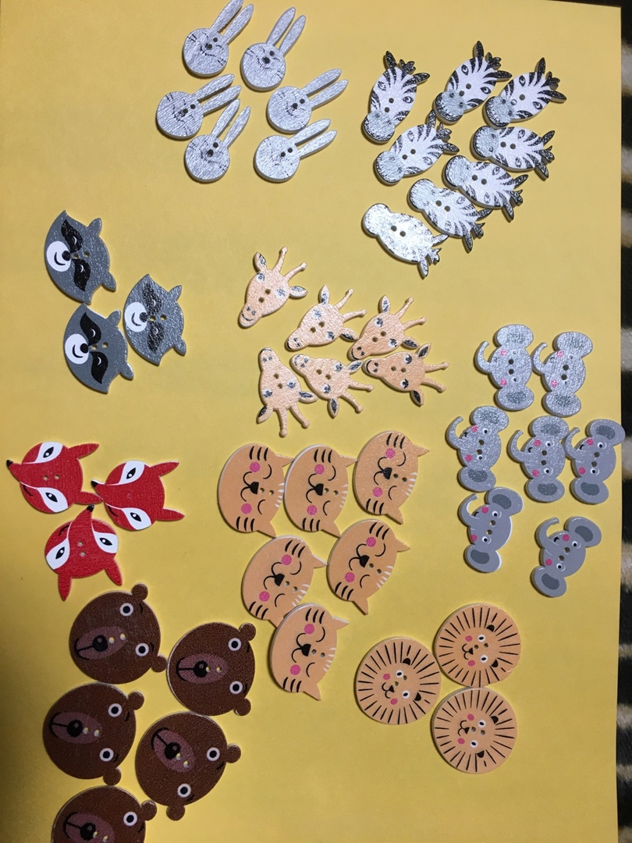
Пуговицы, ракушки

Slide 5
Прищепки
Игры с прищепками развивают мелкую моторику пальчиков рук. А мелкая моторика – это основа для развития речи, памяти, мышления. Такие игры познакомят малыша с окружающим миром, помогут интеллектуально развить ребенка, развить чувство ритма и конструктивное мышление, а так же развить логику, мышление и речь. С помощью дидактических игр с прищепками можно изучать цвета, счет, алфавит, профессии, времена года, транспорт и все что угодно. Обычные бельевые прищепки это превосходное развивающие пособие для детей, при творческом подходе становятся отличной развивающей игрушкой для ребенка дошкольного возраста. Играя в такие игры, ребенок выполняет гимнастику пальцев, а значит, и укрепляет указательный и большой пальцы руки, которые в будущем будут задействованы при письме.

Slide 6
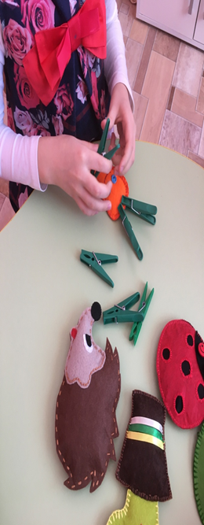
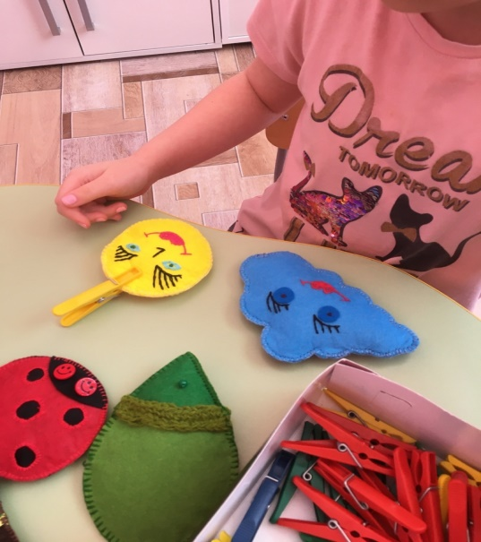
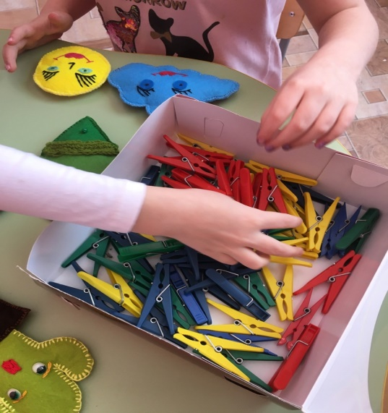
Прищепки

Slide 7
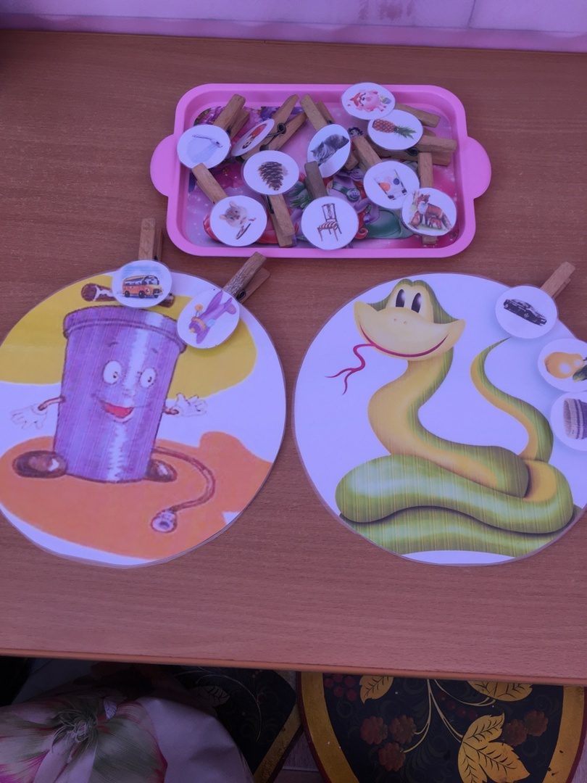
Дифференциация звуков [Ш] и [С]

Slide 8
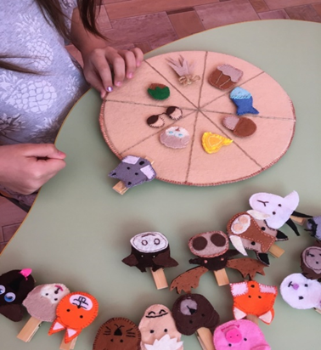
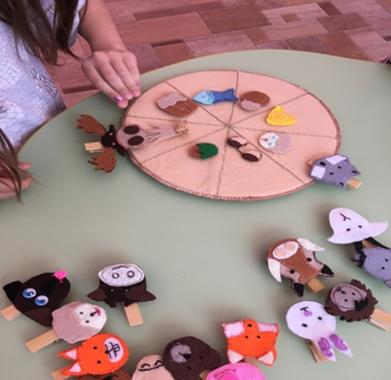
Игра: «Накорми животных»

Slide 9
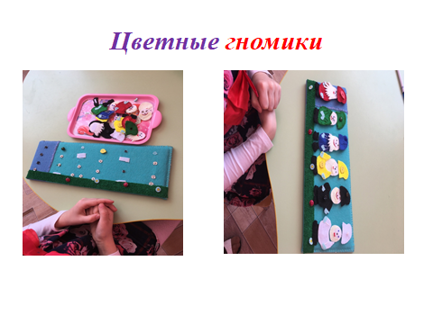

Slide 10
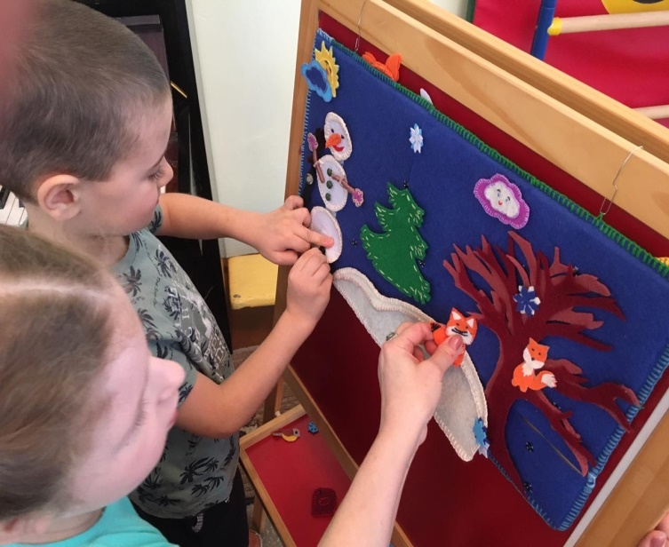
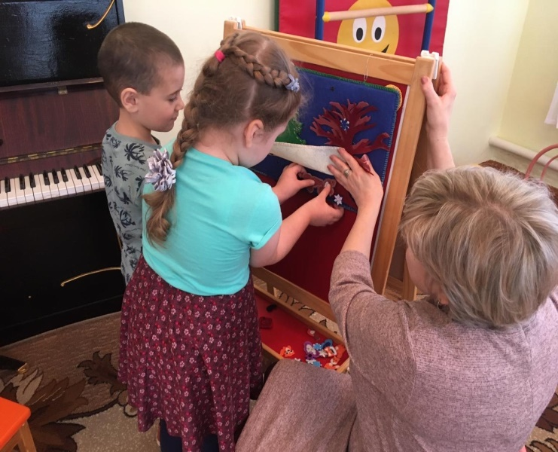
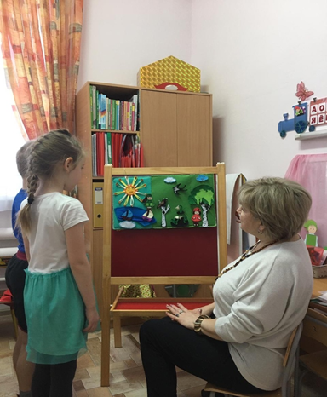
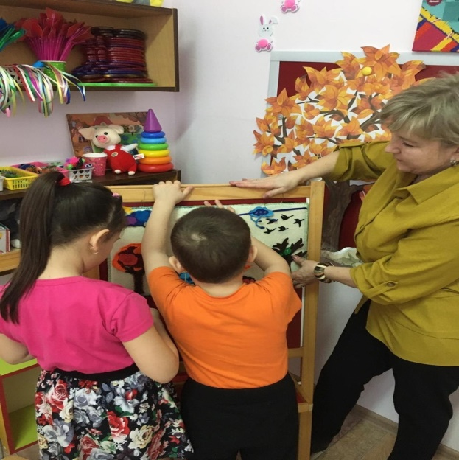
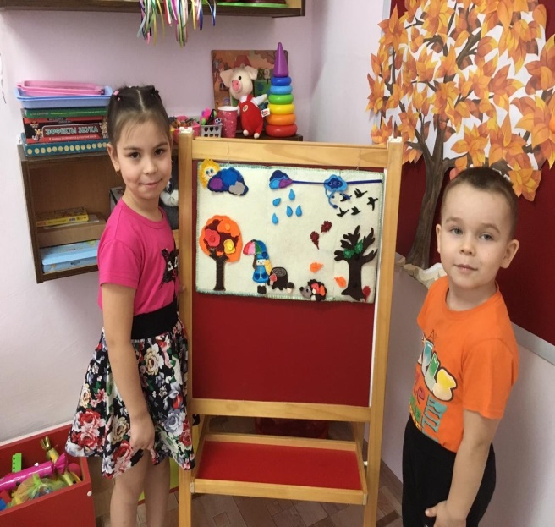
Времена года Зима Осень

Slide 11
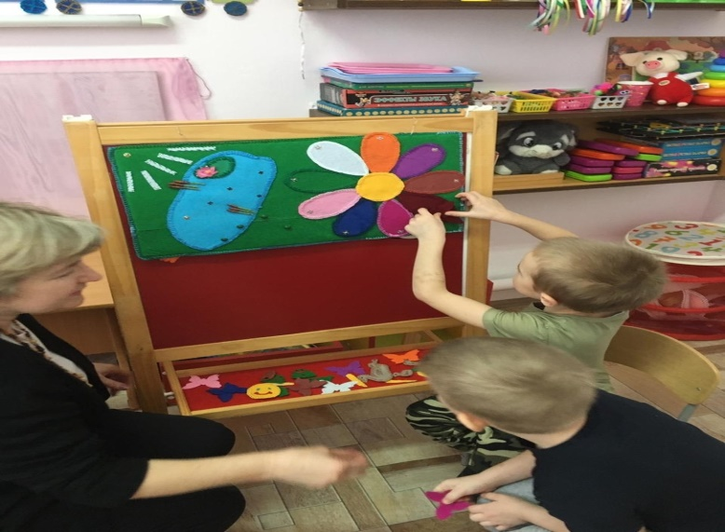
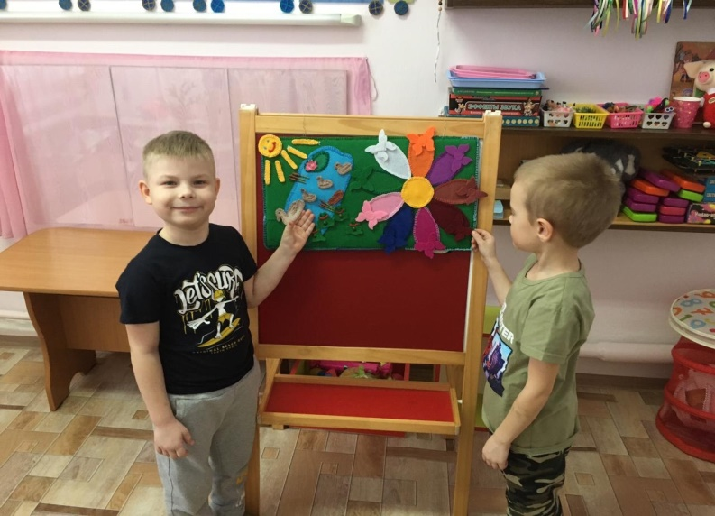
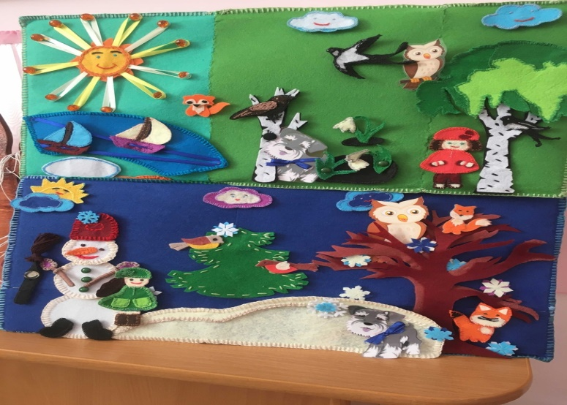
Времена года Лето Весна

Slide 12
Нейроупражнения
Нейроигры – это различные телесно-ориентированные упражнения, которые позволяют через тело воздействовать на мозговые структуры. Основная их задача - формирование новых нейронных связей. Именно нейронные связи помогают в формировании высших психических функций в том числе и коррекции некоторых речевых нарушений. Нейроигры будут полезны для всех детей, а особенно для детей с особыми возможностями здоровья, это универсальный инструмент в работе педагога.
Ежедневное применение нейроигр в работе с детьми способствует достижению следующих результатов:
- синхронизируется работа полушарий;
- повышается стрессоустойчивость, устойчивость и произвольность внимания, снижается утомляемость;
- развивается мелкая и крупная моторика, ускоряется формирование пространственных представлений;
- совершенствуются мыслительная деятельность, память, речь.

Slide 13
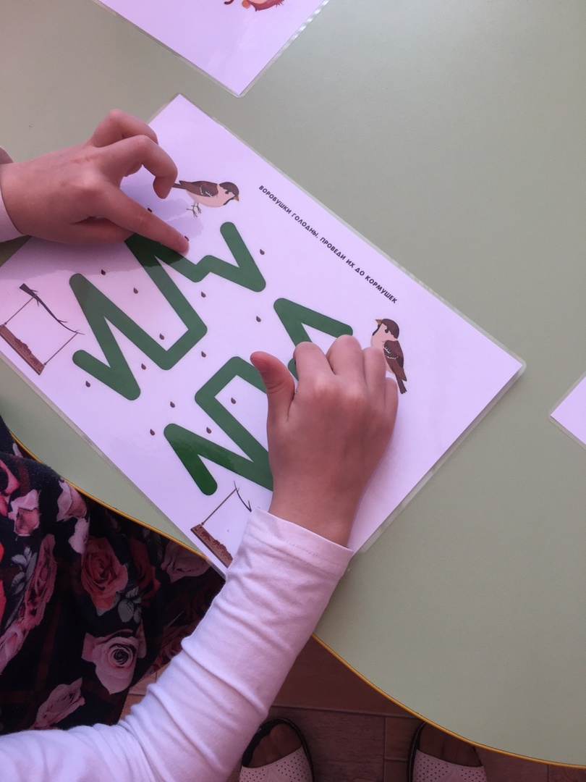
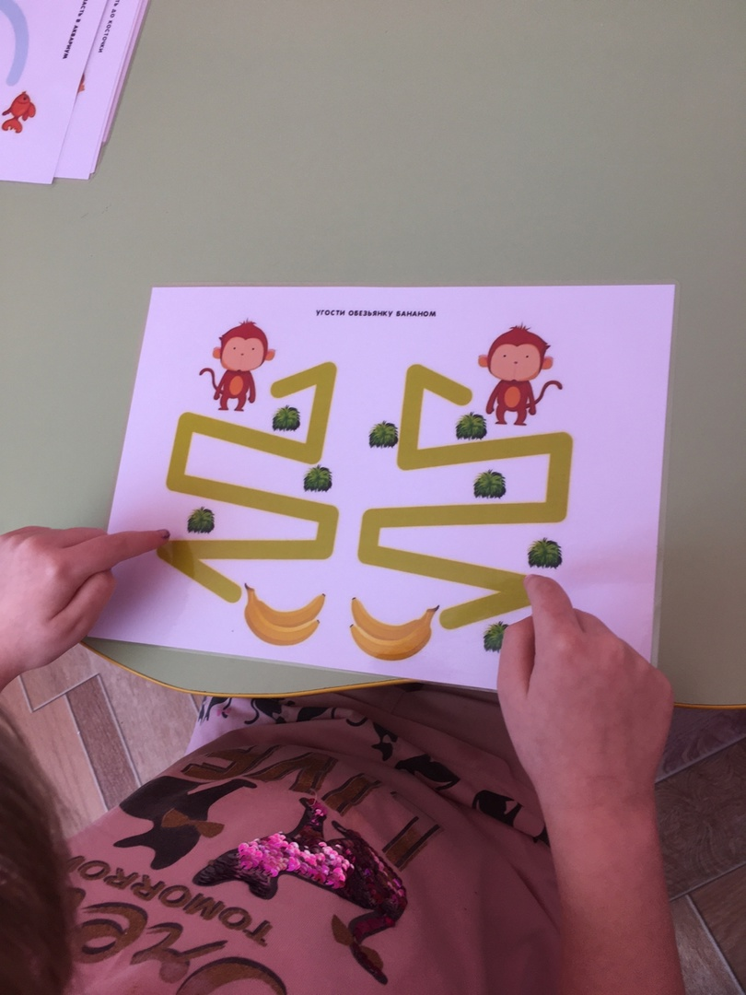
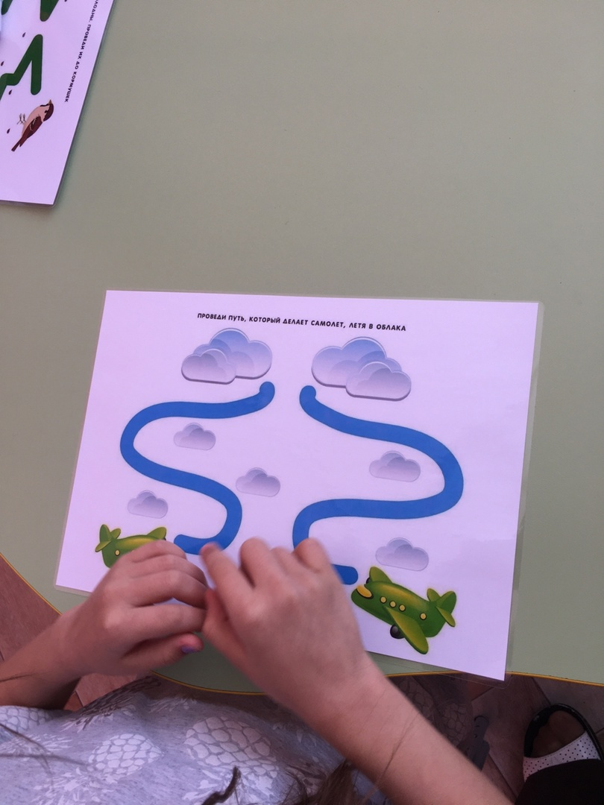
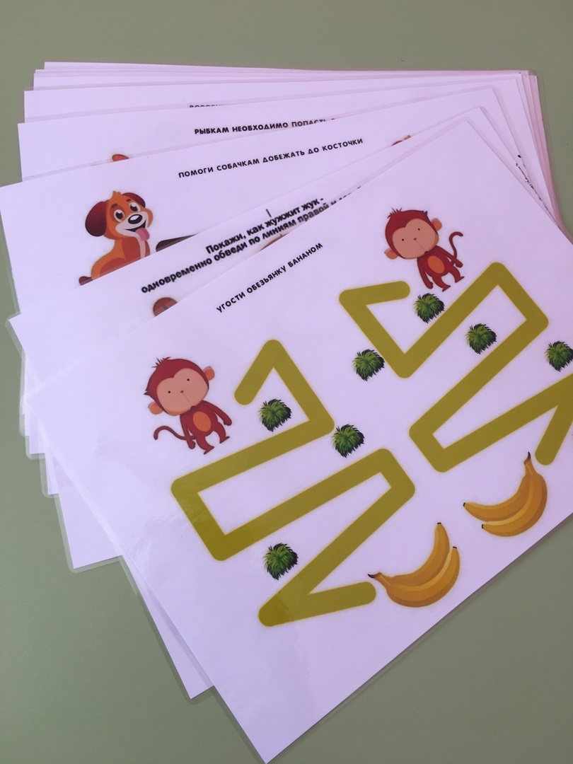
Нейроупражнения

Slide 14
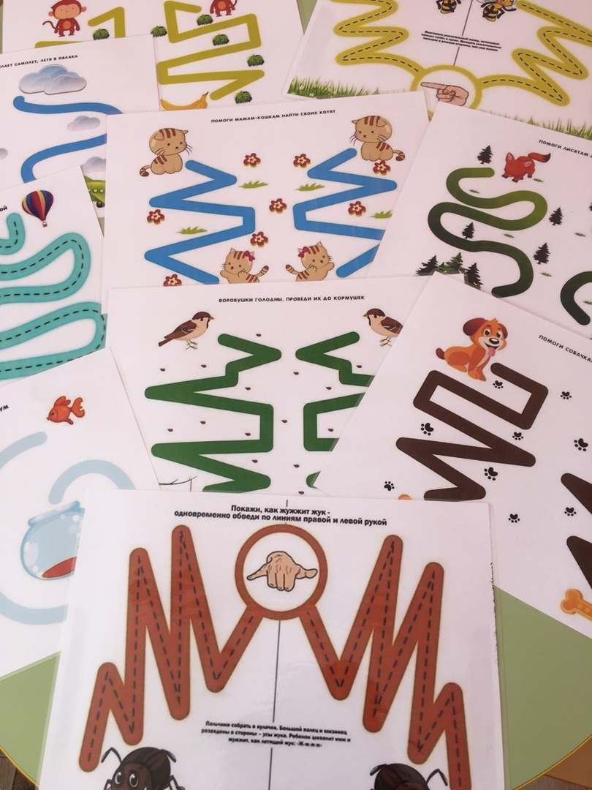
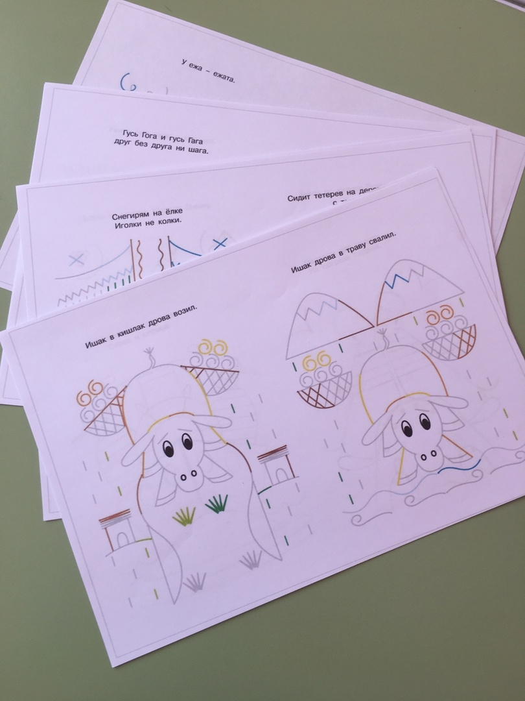
Нейрозадания

Slide 15
Никтография
Ниткография – выкладывание, рисование, письмо с помощью шнурка или толстой нити. Понятие «ниткография» имеет два смысловых корня: «нитка» - подразумевает материал, при помощи которого осуществляется исполнение замысла, «графия» - создавать, изображать образ предмета.
В логопедии этот приём можно считать одним из методов развития не только познавательной, но и речевой активности. Данная технология заключает в себе большие возможности: это средство умственного, моторного, эмоционально – эстетического и волевого развития детей, совершенствование психических функций: зрительного восприятия, воображения, памяти, мыслительных операций, а так же эти упражнения могут быть использованы в качестве развития связной речи. Выполняя под руководством педагога игровые задания, ребёнок знакомится с геометрическими фигурами, со способами схематичного изображения предметов, форм и учится их различать не только на глаз, но и через моторную память рук.
Упражнения данного профиля открывают детям широкие возможности для проявления творчества. Эта одна из острых проблем в работе с детьми с тяжелыми нарушениями речи, так как творческое развитие у них на очень низком уровне.
Занятия с цветными ниточками открывают для ребенка возможность, выполнять игровые упражнения без страха допустить какую – либо ошибку, так как её очень легко исправить и добиться нужного результата. Это очень важно для ребёнка. В этом случае он не фиксирует своё внимание на неудачах, а ощущает психологический комфорт от быстрого исправления.

Slide 16
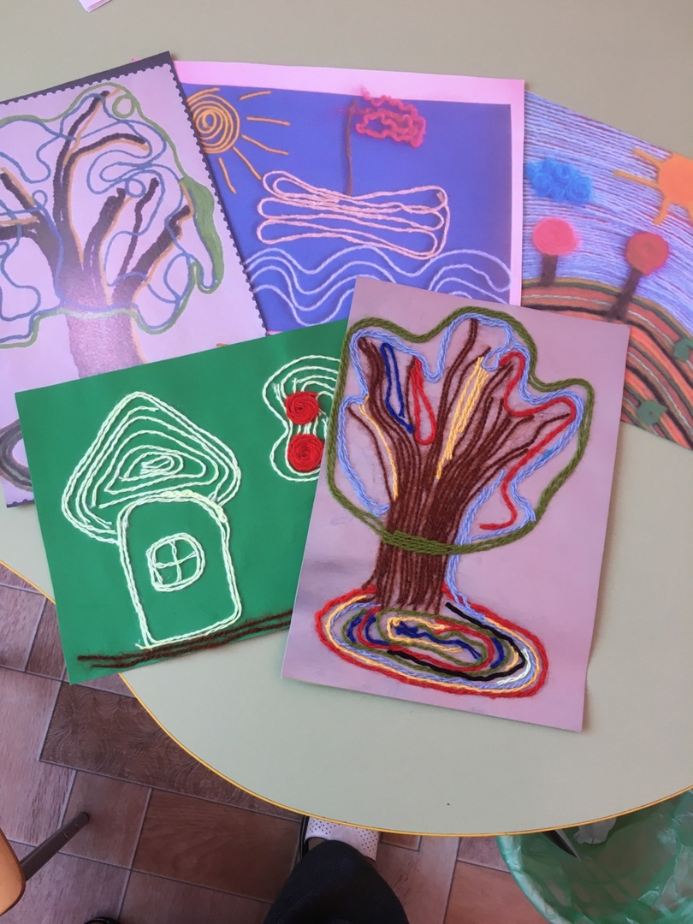
Ниткография

Slide 17
Крупа
Крупа - очень полезный и приятный материал для занятий с ребёнком, кроме того способствует развитию мелкой моторики рук, развивает познавательный интерес, усидчивость, концентрацию внимания. В процессе манипуляций сыпучим материалом, дети освобождаются от негативных эмоций, внутренних зажимов, стрессов.
Для игр с крупами подойдет все, что есть: гречка, просо, фасоль, семечки, горох и даже обычная соль, ну и конечно различные емкости, ложечки и сито. Все эти занятия содержат не только практические задачи, но и воспитательно-образовательные, что в целом позволяет всесторонне развивать личность ребенка. Увлекательные работы получаются с использованием манки, пшена, гречки, кукурузной и пшеничной крупы, фасоли, чечевицы, семечек. При работе с различными крупами дети узнают историю их получения, например, где выращивают гречку, пшено, как получают кукурузную крупу, манку и т.д.

Slide 18
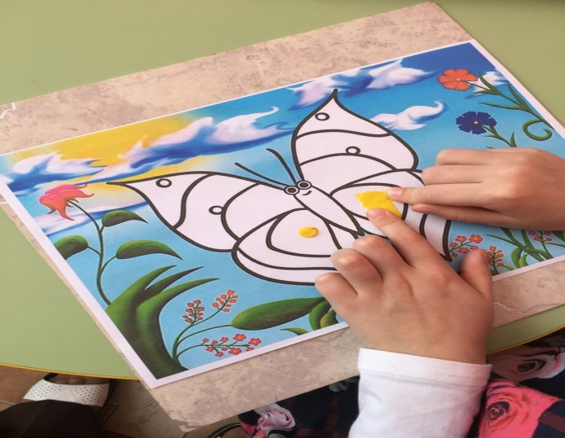
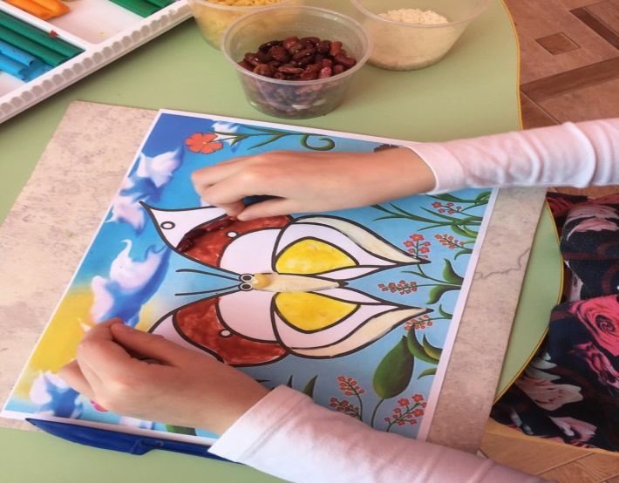
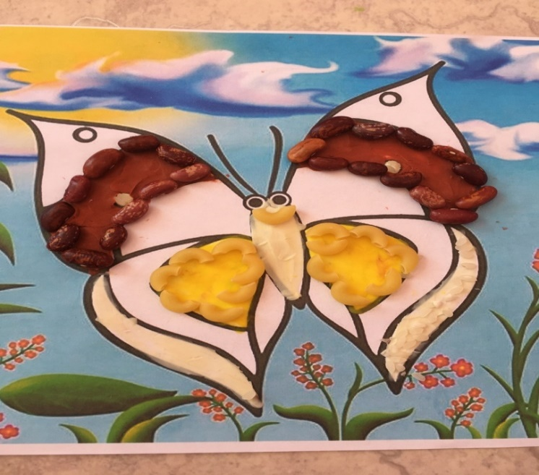
Работа с крупой. Распечатайте картинку.

Slide 19
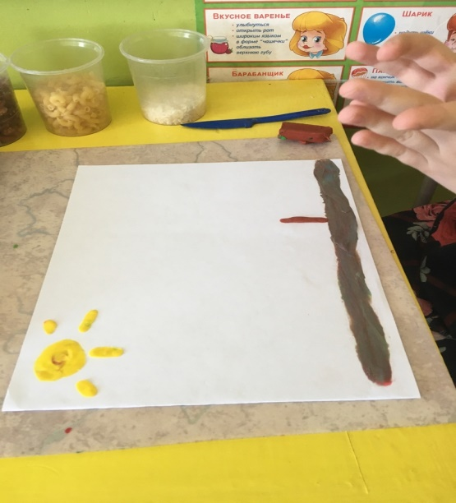
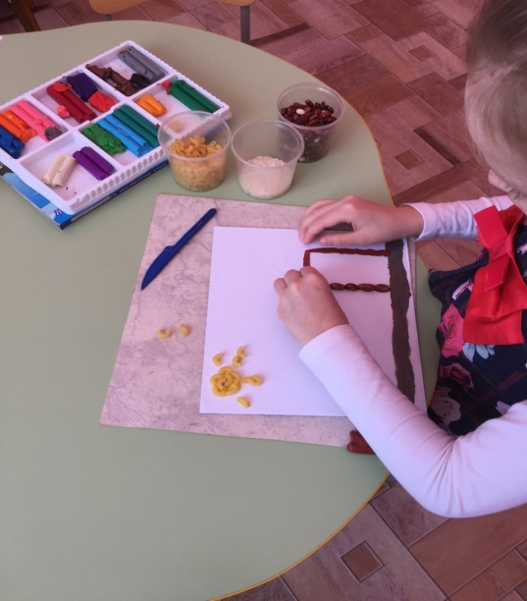
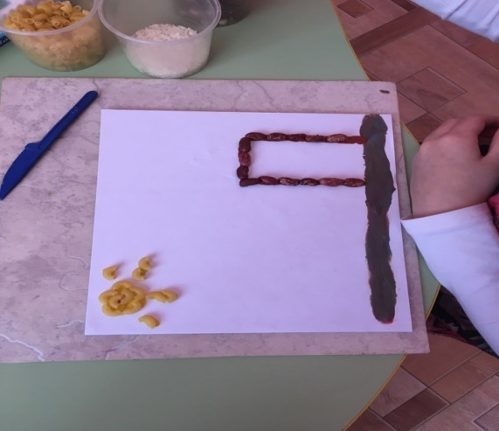
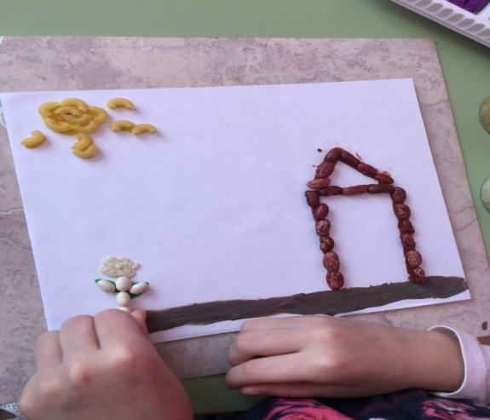
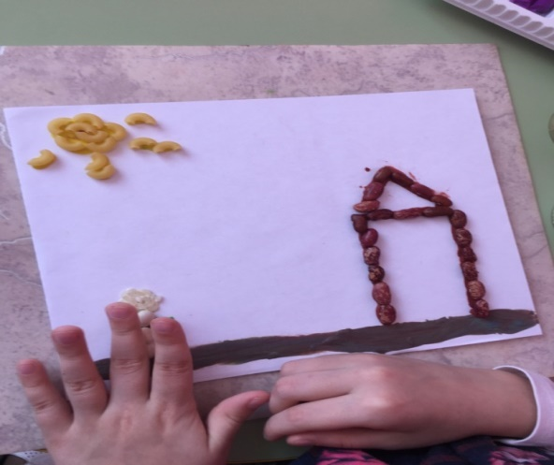
Работа с крупой
«Картины из купы»
Пусть ребенок размажет пластилин и украсит крупами. Можно проклеить изображение и засыпать его крупой. Излишки ссыпать с картинки и дать высохнуть.

Slide 20
Заплатки
Очень интересная игра «Заплатки», которая также учит детей правильно подбирать цветовую гамму, развивает зрительные представления.
Материалы: карточки с заплатками, пластилин разных цветов.
Ребенок отщипывает нужное количество пластилина и замазывает недостающий кусочек картинки.

Slide 21
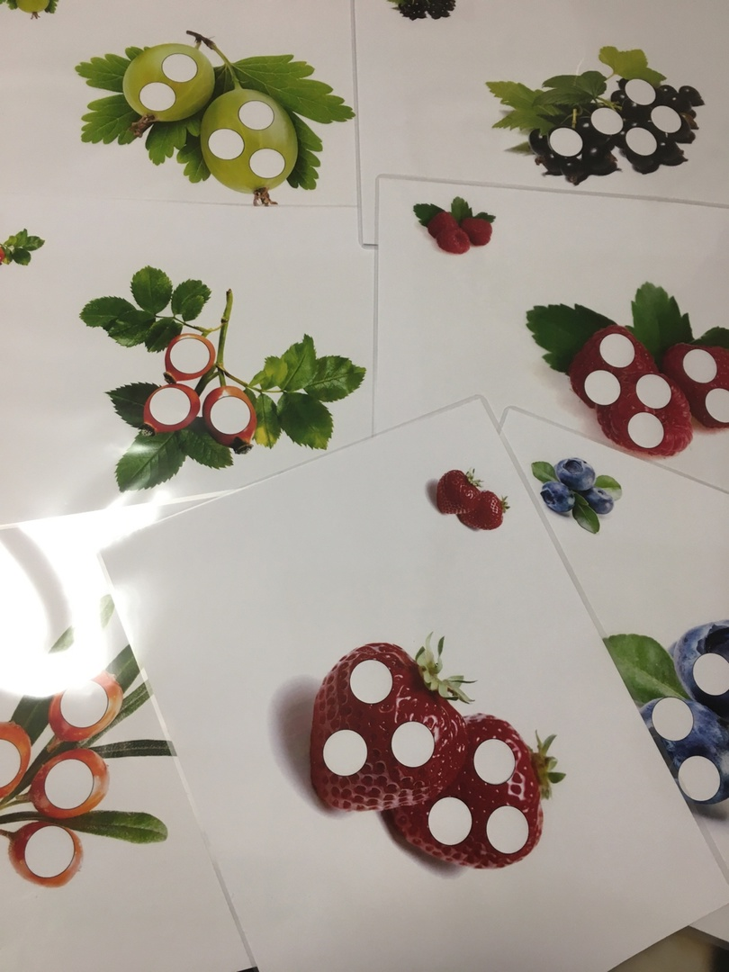
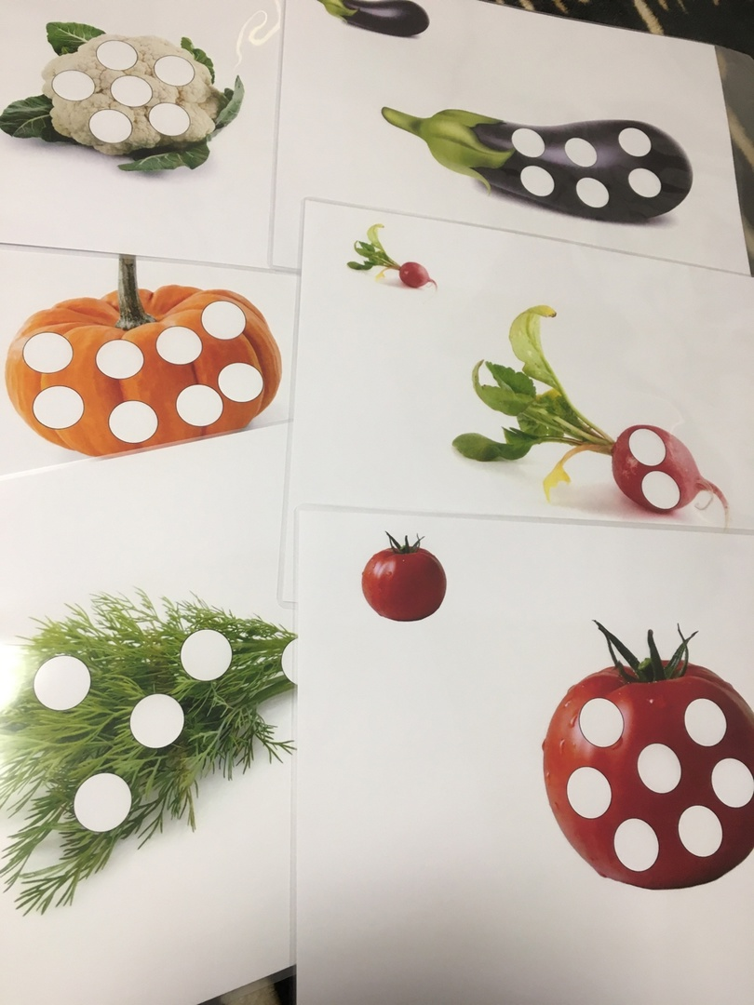
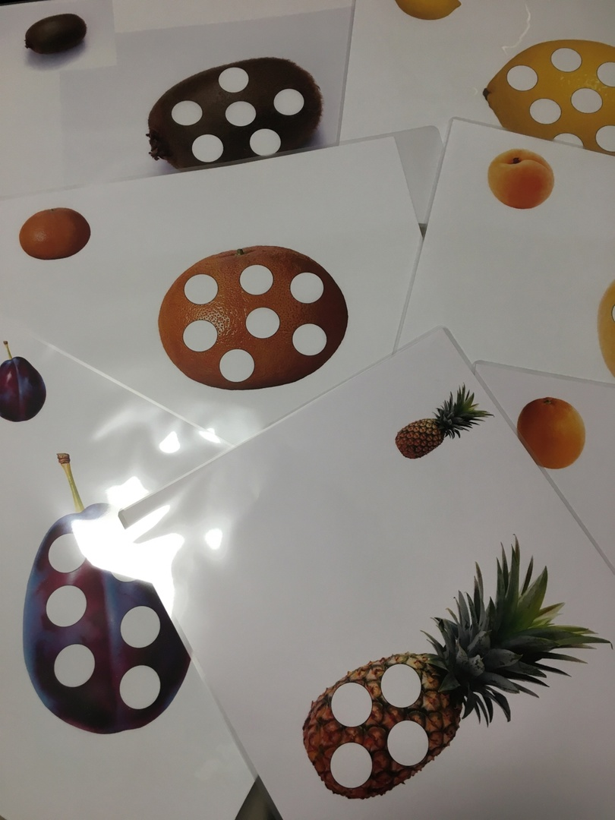
Заплатки, пластилинография

Slide 22
Вывод:
Каждый из этих методов – это маленькая игра, которая доставляет детям радость, положительные эмоции. Создавая изображения, передавая сюжет, ребенок отражает свои чувства, накладывает свою шкалу «зла» и «добра».
На этих занятиях можно научить растущего человечка думать, творить, фантазировать, мыслить смело и свободно, нестандартно, в полной мере проявлять свои способности, развивать уверенность в себе.

Slide 23
Заключение
Таким образом, развивая мелкую моторику и координацию движений рук у детей дошкольного возраста через различные виды деятельности, совершенствуя условия для развития мелкой моторики пальцев рук детей дошкольного возраста, мы можем добиться следующих результатов: улучшить координацию и точность движений руки и глаза, гибкость рук, ритмичность; улучшить развитие воображения, логического мышления, произвольного внимания, зрительного и слухового восприятия; создать эмоционально-комфортную обстановку в общении со сверстниками и взрослыми.

